Slide 1



O Futuro das Companhias Docas e as Funções Essenciais das Autoridades Portuárias para o Desenvolvimento do Setor Portuário
    Audiência Pública – 04/7/2017
    Comissão de Viação e Transportes – Câmara dos Deputados
    Secretaria Nacional de Portos
MINISTÉRIO DOS
TRANSPORTES PORTOS
E AVIAÇÃO CIVIL

Slide 2
Comissão de Viação e Transportes
Ofício P-149/2017/CVT – Requerimento nº 223/2017/CVT
Convite ao Secretário Nacional de Portos, Luiz Otávio Campos, para participar de audiência pública, na qualidade de expositor, para “discutir o futuro das Companhias Docas e as funções essenciais das Autoridades Portuárias para o desenvolvimento do setor portuário nacional”.
Notes:
3

Slide 3
Diretriz e Comando Legal
Lei 12.815/2013
Artigo 3º
“A exploração dos portos organizados e instalações portuárias, como objetivo de aumentar a competitividade e o desenvolvimento do País, deve seguir as seguintes diretrizes: (...)
III- estímulo à modernização e ao aprimoramento da gestão dos portos organizados e instalações portuárias, à valorização e à qualificação da mão de obra portuária e à eficiência das atividades prestadas;
Artigo 17º
“A administração do porto é exercida diretamente pela União, pela delegatária ou pela entidade concessionária do porto organizado. (...)
§ 1º Compete à administração do porto organizado, denominada autoridade portuária:
IV – arrecadar os valores das tarifas relativas às suas atividades;
V – fiscalizar ou executar as obras de construção, reforma, ampliação, melhoramento e conservação das instalações portuárias;
VI – fiscalizar a operação portuária, zelando pela realização das atividades com regularidade, eficiência, segurança e respeito pelo meio ambiente;
VIII – autorizar a entrada e saída, inclusive atracação e desatracação, o fundeio e o tráfego de embarcação na área do porto, ouvidas as demais autoridades do porto;
XI – reportar infrações e representar perante a Antaq, visando instauração de processo administrativo e aplicação das penalidades previstas em lei, em regulamento e nos contratos;
§ 2º A autoridade portuária elaborará e submeterá à aprovação da Secretaria de Portos da Presidência da República o respectivo Plano de Desenvolvimento e Zoneamento do Porto.
Notes:
3

Slide 4
Diretriz e Comando Legal
Lei 12.815/2013
Artigo 64º
“As Companhias Docas firmarão com a Secretaria de Portos da Presidência da República compromissos de metas e desempenho empresarial que estabelecerão, nos termos do regulamento:
I-objetivos, metas e resultados a serem atingidos, e prazos para sua consecução;
II-indicadores e critérios de avaliação de desempenho;
III-retribuição adicional em virtude do seu cumprimento; e
IV-critérios para a profissionalização da gestão das Docas.”
Notes:
3

Slide 5
Comissão de Viação e Transportes
Companhias Docas:
1.CODESP – Companhia Docas do Estado de São Paulo
2.CDRJ – Companhia Docas do Estado do Rio de Janeiro
3.CODESA - Companhia Docas do Espírito Santo
4.CODEBA – Companhia Docas da Bahia
5.CODERN – Companhia Docas do Rio Grande do Norte
6.CDC – Companhia Docas do Ceará
7.CODOMAR – Companhia Docas do Maranhão
8.CDP – Companhia Docas do Pará
Notes:
3

Slide 6
Programa Portos Eficientes
Remuneração Variável de Dirigentes
Metas Empresariais
(Bonificação Anual)
Metas de Gestão
(Honorário Variável Mensal)
Reforma Estatutária
Adequação ao Marco Regulatório
Padronização e Boas Práticas de Governança
Projeto de Modernização da Gestão Portuária
PMGP
Processos Logístico - Portuários
Processos de Gestão Interna
Notes:
3

Slide 7
Remuneração Variável de Dirigentes
Remuneração Variável
Honorário Variável Mensal
Metas de Gestão Trimestrais
Pagamento Mensal
Bonificação Anual
Metas Empresariais Anuais
Pagamento Anual
Metas de Gestão: Nível Tático
Metas Empresariais: Nível Estratégico
Notes:
3

Slide 8
Metas de Gestão
Novo Marco do Setor Portuário
Escolha das Metas
Alinhamento Estratégia x Tática
Critérios de Priorização
Definição de Papéis
Consad: Acompanhamento
Confis: Fiscalização e Manifestação acerca dos resultados
Monitoramento e Avaliação
Maior integração SNP x Docas
Convergência de Objetivos
Gestão da SNP nas Docas se dá por meio dos Conselhos de Administração e Fiscal.
Participação mais efetiva dos Conselheiros na administração superior das Cias.
Maior alinhamento das ações empresariais com a estratégia setorial.
Envolvimento dos demais partícipes na governança das empresas.
Notes:
3

Slide 9
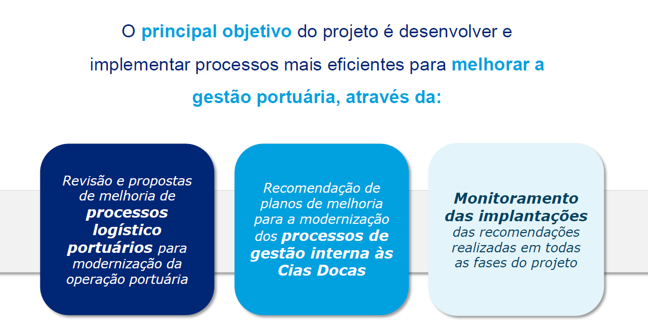
Projeto de Modernização da Gestão Portuária-PMGP

Slide 10






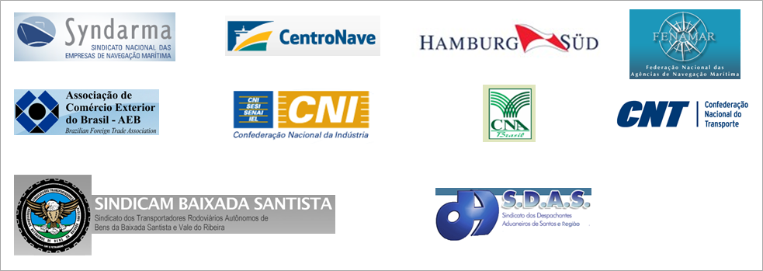





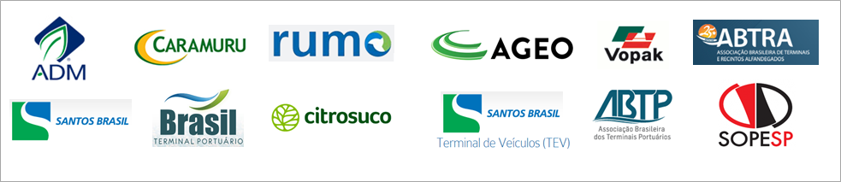








Entendimento de estratégias e restrições dos portos
Entrevistas com os principais envolvidos
Realização de entrevistas com entidades e empresas conforme indicações das empresas e da SNP. Seu objetivo foi de apresentar o projeto para o setor e identificar os principais entraves e oportunidades dos processos portuários. Alguns exemplos das entidades e empresas entrevistadas:
Agentes do Poder Público
Clientes da Autoridade Portuária
Fornecedores e Parceiros
Representante dos Trabalhadores
Exemplos:
Exemplos:
Exemplos:
Exemplos:
Rebocadores
10
Notes:
10

Slide 11
Processos Logísticos Críticos - Usuários
1. Infraestrutura Portuária
2. Operação Marítima
3. Operação de Entrega e Retirada
4. Operações de Terminais
5. Serviços Navais
6. Anuência e Regulação Portuária
Notes:
3

Slide 12
Processos de Negócios Internos - Acionista
1. Operações e Manutenção
2. Gestão Financeira
3. Recursos Humanos
4. Compliance e Controles
5. Governança Corporativa e Planejamento Estratégico
6. Tecnologia da Informação
Notes:
3

Slide 13
Projeto de Modernização da Gestão Portuária
CDP – Belém, Vila do Conde e Santarém
1ª Fase
3 Companhias Docas
82%
CDRJ – Rio de Janeiro, Itaguaí, Angra dos Reis e Niterói
CODESP - Santos

Slide 14
Projeto de Modernização da Gestão Portuária
CODOMAR - Manaus
CDC - Fortaleza
CODERN – Natal, Areia Branca e Maceió
CODEBA – Salvador, Aratu e Ilhéus
CODESA – Vitória
2ª Fase
5 Companhias Docas
Fase inicial

Slide 15


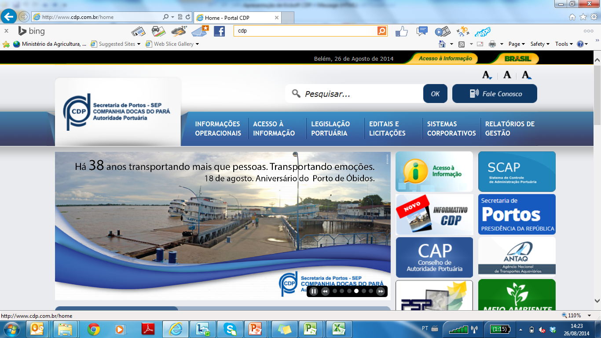

PMGP – Números
CODESP
CDRJ
CDP
  Aproximadamente
  110 reuniões realizadas
  Aproximadamente
  100 reuniões realizadas
  Aproximadamente
  114 reuniões realizadas
  66 processos identificados
  60 processos identificados
  59 processos identificados
  62 processos redesenhados
    32 Logístico Portuários
    30 Gestão Interna
  62 processos redesenhados
    30 Logístico Portuários
    32 Gestão Interna
  59 processos redesenhados
    29 Logístico Portuários
    30 Gestão Interna
  120 profissionais envolvidos
  180 profissionais envolvidos
  85 profissionais envolvidos
  320 oportunidades de melhorias
    146 em Sistemas
    123 em Processos
    40 em Pessoas
    11 em Infraestrutura
  379 oportunidades de melhorias
    143 em Sistemas
    159 em Processos
    38 em Pessoas
    39 em Infraestrutura
  235 oportunidades de melhorias
    55 em Sistemas
    119 em Processos
    46 em Pessoas
    15 em Infraestrutura

Slide 16

Indicadores de Desempenho
"Quem não mede, não gerencia.
Quem não gerencia, não melhora."
(Joseph Juran)
Política Setorial*
Estratégicos
Táticos/ Operacionais
50
19
154
50
17
137
50
32
91
* Os indicadores de política setorial foram definidos em alinhamento aos indicadores do Plano Nacional de Logística Portuária (PNLP) conforme orientação da SNP e as necessidades de monitoramento definidas pela ANTAQ.

Slide 17
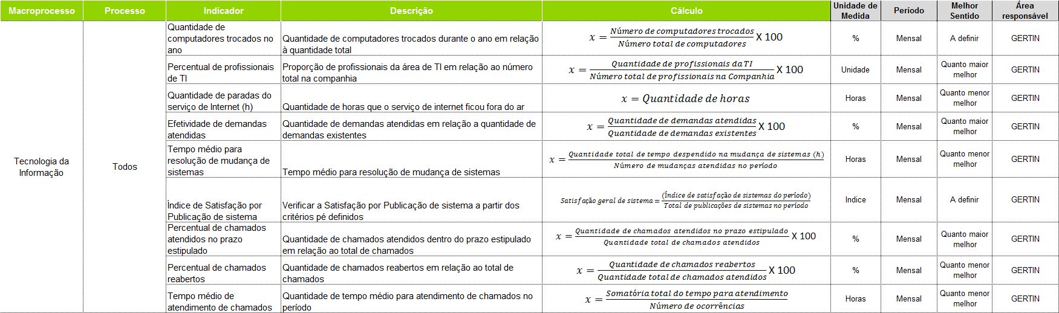
Indicadores de Desempenho
Planilha de Monitoramento dos Indicadores
Exemplo
Exemplo

Slide 18
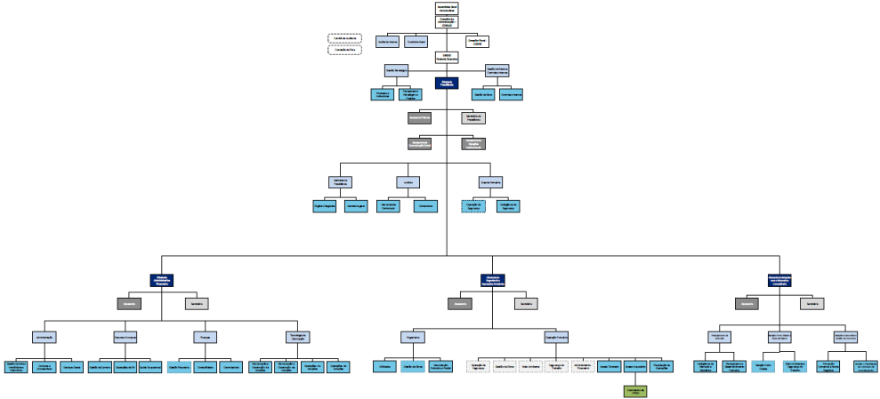
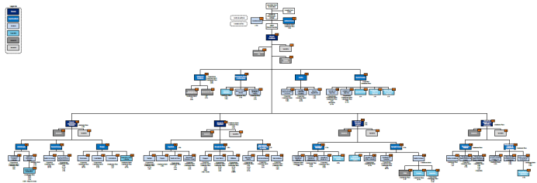
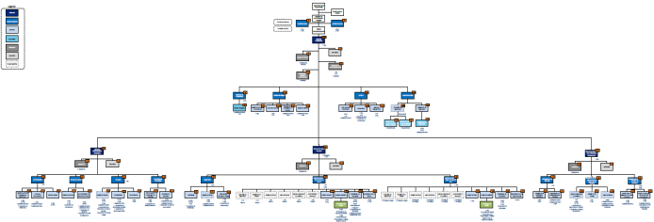
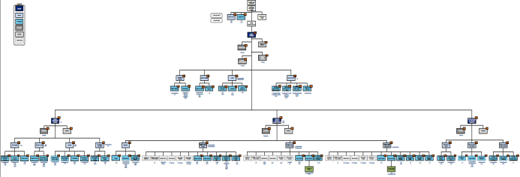
Estrutura Organizacional
Modelo organizacional baseado em processos
Modelo
CODESP
CDRJ
CDP

Slide 19
Obrigado!
Secretaria Nacional de Portos
SNP/MTPA – (61) 3771.0309
Jose.Albuquerque@transportes.gov.br

